Slide 1


Esquiouze euss, mà wie sind lost
Chapitre onze

Slide 2
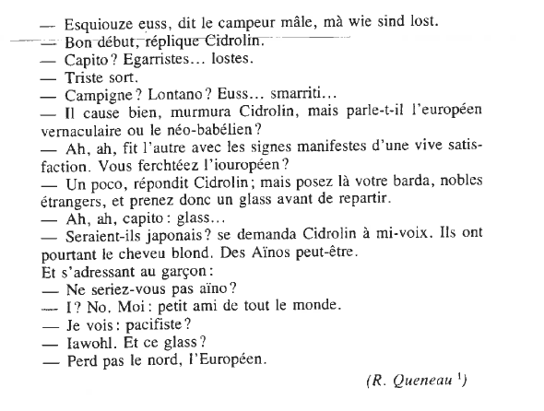
Une monstruosité phonologique, morphologique et syntaxique

Slide 3
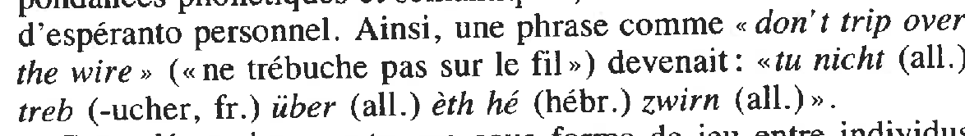
UNE SORTE D’ESPÉRANTO PERSONNEL,
WOLFSON

Slide 4
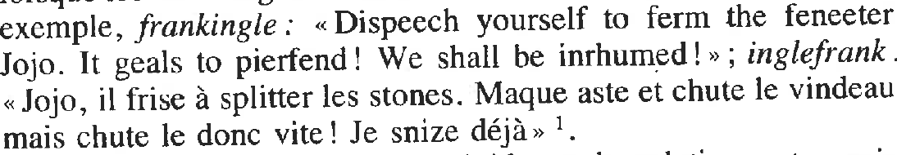
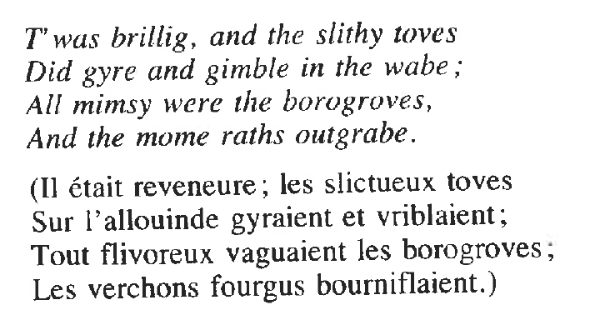
Frankingle ou Inglefrank

Slide 5
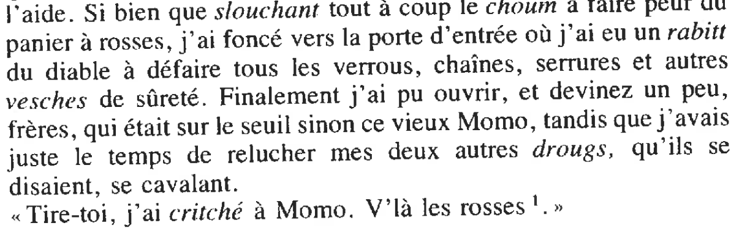
Orange mécanique, Anthony Burgess
«les propriétés sémantiques des mots sont liées à leur place syntaxique»

Slide 6

TÉLÉGRAMME ET POÉSIE ÉLIMINENT CHACUN À SA FAÇON, LA REDONDANCE
Le télégramme supprime de la syntaxe tous les éléments grammaticalement redondants, afin d’assurer une efficacité maximale du message «Côte granite rose polluée; urgent déclencher Polmar»
La poésie, en produisant l’inattendu et l’impossible fait un sort à la redondance du sens. La violation des règles de la syntaxe et de la sémantique, c’est justement ce qui donne naissance à la poésie, c’est-à-dire à une déviance par rapport à une normalité culturelle et sociale
C’est le sujet parlant qui, usant de sa compétence, décide que telle ou telle phrase est ou non grammaticale, s’appuyant implicitement sur une norme

Slide 7

ANOMALIES SYNATXIQUES ≠ ANOMALIES SÉMANTIQUES
Le modèle de correction sémantique n’est pas si facile à definir
Les locuteurs, ayant horreur du vide sémantique, on cherchera toujours à forcer le sens, même là où apparaît le plus absurde
Les violations sémantiques sont le ressort des figures de styles, qui, une fois lexicalisées, sont responsables de l’évolution du sens des mots

Slide 8
Les anomalies sémantiques sont de trois ordres:
L’énoncé n’a pas de sens parce que les mots n’existent pas (ex. Casser la grammaire de Artaud, Breton, Desnos, Joyce)
01
L’énoncé est en contradiction avec la logique et en particulier la logique des pré-supposés, de l’implication et des incompatiblités
02
La troisième anomalie a été exploité par les surrealistes et par l’Oulipo
03

Slide 9

Quelques exemples
  Pré-supposés
  = lorsque le Chapelier fou dit à Alice: «reprenez donc du thé», il pré-suppose qu’elle en a déjà pris
  = «Rodolphe a tué sa veuve» viole le pré-supposé de veuve: «mari mort»
  Implication
  = «Ta mère a-t-elle des enfants?» viole l’implication mère-enfants
  Incompatibilités (procédé très recherché pour former des titres frappants parce que inattendus, non redondants)
  = «Je t’aime, moi non plus»

Slide 10
LES SURRÉALISTES
L’agrammaticalité est à chaque fois délibérée et destinée à produire un effet de sens particulier
Le jeu du « cadavre exquis » inventé par les surréalistes consiste à assembler des membres de phrase sans rapport entre eux, soit par découpage arbitraire dans un texte imprimé, suivi d’un collage, soit par le procédé du papier replié que chacun repasse à son voisin
Voici quelques exemples tirés du premier Manifeste surréaliste

Slide 11
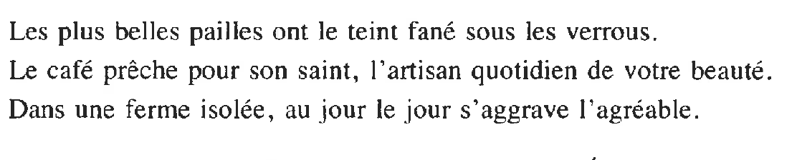
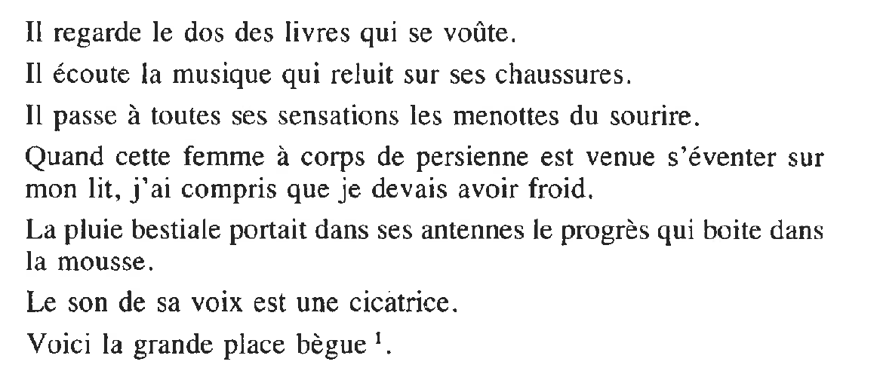

Slide 12
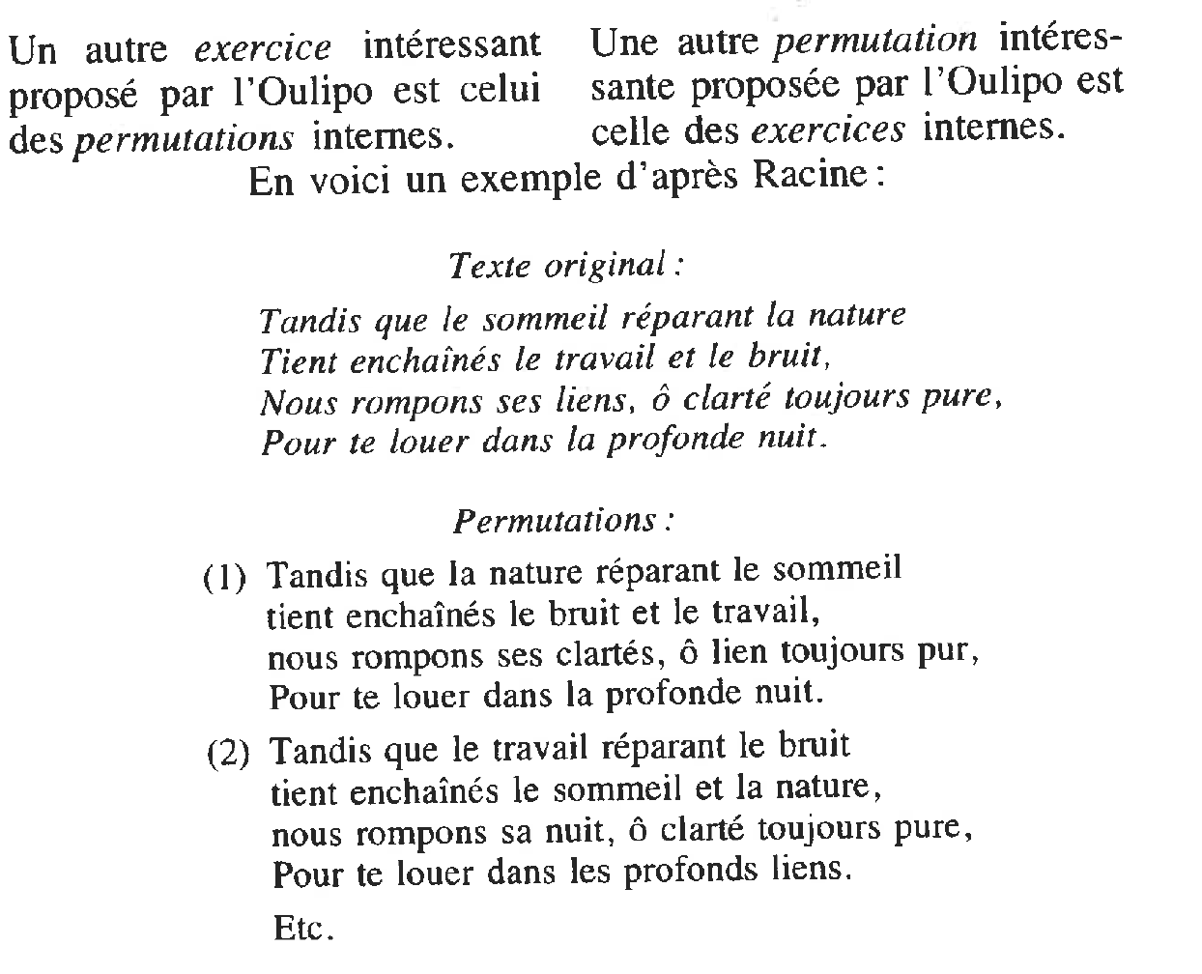
L’OULIPO
Ouvroir de Littérature Potentielle

Slide 13
Aux mots sont affectés des règles qui comportent deux dangers:
Comment rendre compte du fait qu’on dit: « l’homme caresse le chat? » et non: « le chat caresse l’homme? ». Le danger est celui de produire des règles valables pour des cas particuliers, non généralisables: « Le veuf de Marie est ici », mais à veuf on applique la règle spécifique qu’il est incompatible avec la forme possessive.
L’autre danger est celui de confondre l’univers extra-linguistique avec le système linguistique. La phrase de Galilée « la terre tourne » était clairement, à l’époque, une anomalie référentielle; « la terre est plate » en est une pour nous aujourd’hui.

Slide 14
Le système de la langue comporte une règle qui autorise et régit la violation de la structure sémantique
    L’anomalie sémantique n’existe pas
  « Jean est enfin guéri de sa maladie incurable », je pourrai l’interpréter comme une phrase ironique. Peut-être que Jean est un malade imaginaire qu’une psychanalyse bien menée vient de délivrer de ses idées hypochondriaques
  « Rodolphe a tué sa veuve » veut peut-être dire que le souvenir ou le fantôme de son mari défunt a provoqué la mort de la malheureuse veuve
  Il est impossible de rendre compte de la structure conceptuelle et logique du sens sans tenir compte de l’effet des figures du style (métaphore, hyperbole, métonymie, ironie, etc.)
  Selon que Je suis ou non socialiste, selon que Je considère le fait d’être socialiste comme négatif ou positif, je considérerai « tu es socialiste » comme un compliment ou comme une injure

